Slide 1
نَحْنُ نَحْتَرِمُ القَواعِدَ الصَّفيَّةَ
نحضِّرُ أدواتِ اللغة العربية
نستمعُ جيدًا للمعلم ونُنَفذ ما يطلبه
نُخفضُ أصواتَنا ونحافظُ على الهدوء
نرفعُ أيدينا قبل الإجابة ،
ولا نقاطع الشرح
نُشاركُ ونبدعُ
نحترمُ آراء زملائنا

Slide 2
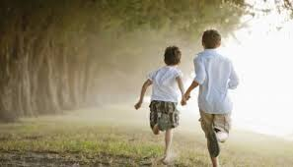
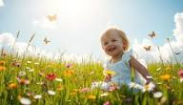
التهيئة الحافزة ( الحوار والمناقشة )
ما المرحلة العمرية التي يكثر فيها اللعب والمرح ؟
ما الذي تمثله لك هذه الــِّذكريات لك؟
علل / اشتياق الإنسان دائمًا لمرحلة الطفولة ووطنه ؟

Slide 3
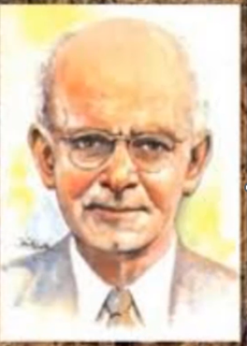
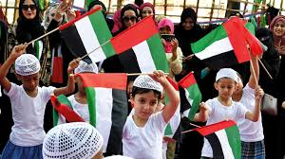
قصيدة : وطن النّجوم
إيليا أبو ماضي

Slide 4
حول الشاعر
مَنْ هو مؤلف قصيدة وطن النجوم ؟
أين مسقط رأسِه ؟
ما الفرق بين القصة والشعر ؟

Slide 5
نواتج التَّعلُـم
1 - أنْ يُبيِّنَ الطالبُ المعنى الإجمالي للقصيدة .
2- أن يفسِّرَ الطالبُ كلماتِ النَّص من خلال السّياق .
3- أن يشرحَ الطالبُ القصيدة .
4- أن يُثمن الطلاب قيمة حُبِّ الوطن .

Slide 6
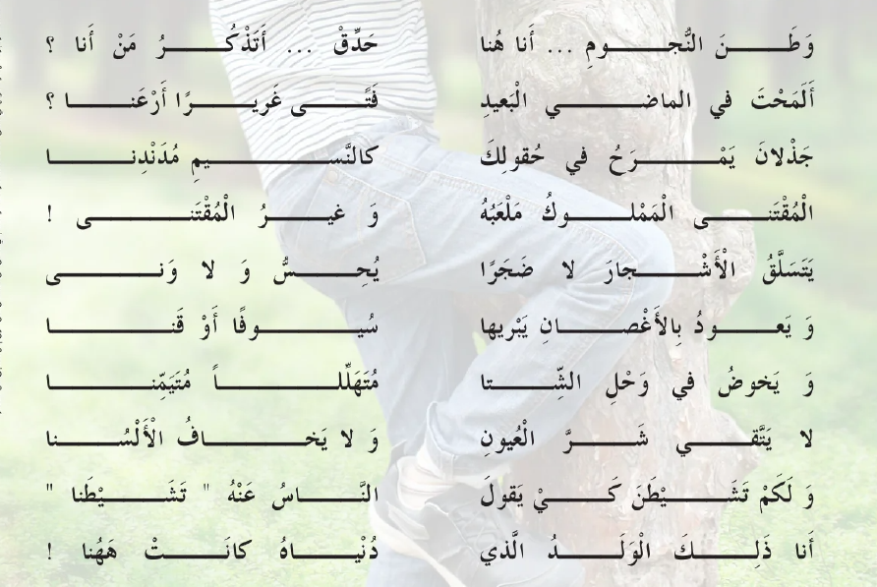

Slide 7
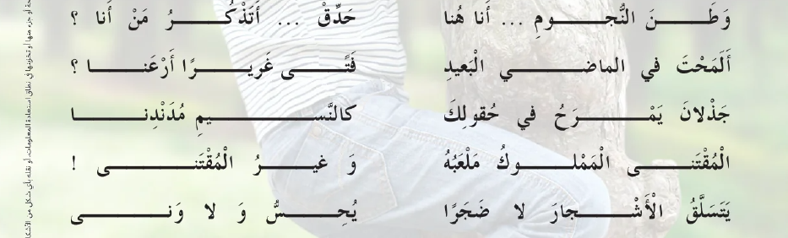
مدندنا : مغنٍ
المقتنى :الممتلَكُ
ونى : تعب – حدّق(أمعن النّظر)
غريرًا : لا تجارب له - صغيرًا
أرعنا :طائش- متهور
جذلانَ: فرحان

Slide 8
من خِلال فهمك لمعاني الكلمات من خلال السّياق، صل كل كلمة بما يناسبها
العمود ( ب )
العمود ( أ )
مغنٍ
تعب وضعف
الصغير الذي لا تجارب له
فرحان
امعن النّظر
الغرير
جذلان
حدِّق
ونى
مدندن

Slide 9
التقويم التكويني
عمل جماعي
اشرح الأبيات السابقة بأسلوبك الأدبي .
وضح الفكرة المحورية أو المغزى أو الرسالة من الأبيات الشعرية السابقة .
اذكر ثلاثة أشياء كان يفعلها الشّاعر في صغره ..
العاطفة المسيطرة على الشاعر في الأبيات السابقة .
اختر بيتًا شعريًا أعجبك ، وبين سبب إعجابك به .
وضح الجمال في قول الشاعر (يمرح كالنّسيم ) .
استنتج المعاني الإيحائية الواردة في كلمة (أرعن ).
حدد العلاقة بين كلمتي ( المقتنى – غير المقتنى ) .
اكتب البيت الذي يتفق مع ( الولد يلعب في الحقول ) .
اقترح عنوانًا جديدًا للقصيدة .

Slide 10
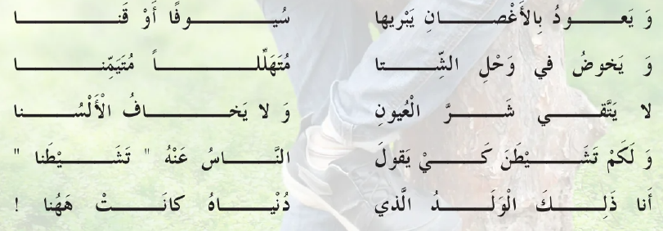
متيمنًا: مستبشرًا
يتقي : يخاف
تشيطن : يقصد كثير الحركة
يبريها : ينحت
قنا : الرِّماح
الوحل : الطين المبلل

Slide 11
من خِلال فهمك لمعاني الكلمات من خلال السّياق، صل كل كلمة بما يناسبها
العمود ( ب )
العمود ( أ )
المستبشر
صار كالشيطان في حركته
الطين المبلل
ينحت
الرّماح
يخاف
يبري
القنا
يتقي
الوحل
تشيطن
المتيمن

Slide 12
التقويم التكويني
عمل جماعي
اشرح الأبيات السابقة بأسلوبك الأدبي .
استنتج الفكرة المحورية أو المغزى أو الرسالة من الأبيات الشعرية السابقة .
اذكر ثلاثة أشياء كان يقوم الشاعر بها صغيرًا .
العاطفة المسيطرة على الشاعر في الأبيات السابقة .
اختر بيتًا شعريًا أعجبك ، وبين سبب إعجابك به .
استنتج المعاني الإيحائية الواردة في كلمة ( تشيطن ).
لماذا كان الولد لا يشعر بالأذى من وحل الشّتاء ؟
حدد رقم البيت الذي يدل سعادة الولد حينما يوصف بالشيطنة .
اقترح عنوانًا جديدًا للقصيدة.

Slide 13
سؤال إبداعي
برأيك لماذا ربط الشاعر بين ذكرياته الجميلة والحنين إلى وطنه ؟
الربط بالهوية والتربية الإسلامية
قال رسول الله صلى الله عليه وسلم في حب الوطن .
أبرزها قوله عند خروجه من مكة: «ما أطيبك من بلد، وأحبّك إلىّ! ولولا أن قومك أخرجوني منكِ ما سكنتُ غيرك»

Slide 14
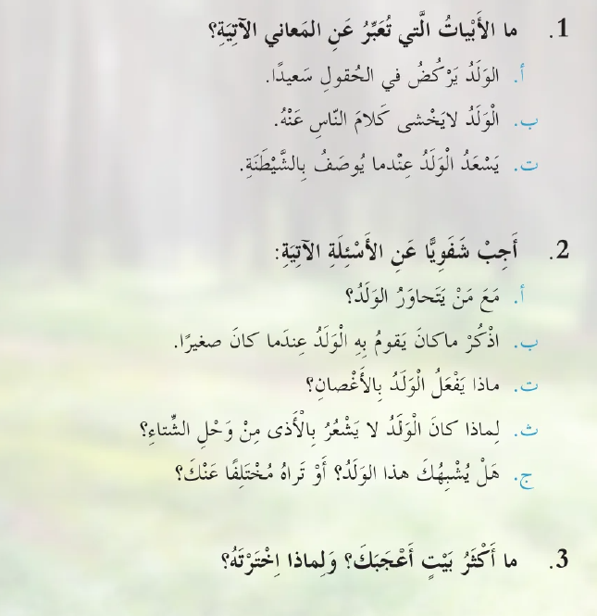
تأشيرة الخروج

